Slide 1
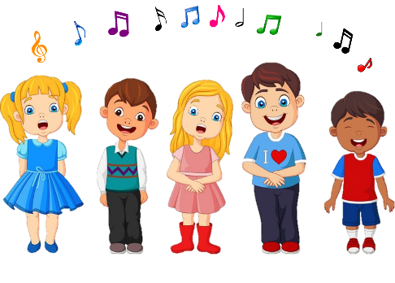
KHỞI ĐỘNG

Slide 2
Chủ đề 5: Thiên nhiên tươi đẹp
Tiết 19
Lý thuyết âm nhạc: Nhịp 3/4
- Đọc nhạc: Bài số 3

Slide 3
Nội dung 1:
Lý thuyết âm nhạc: Nhịp 3/4

Slide 4
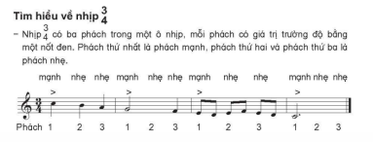
Nhịp ¾ thường được viết cho những tác phẩm âm nhạc có tính chất nhịp nhàng, uyển chuyển.

Slide 5
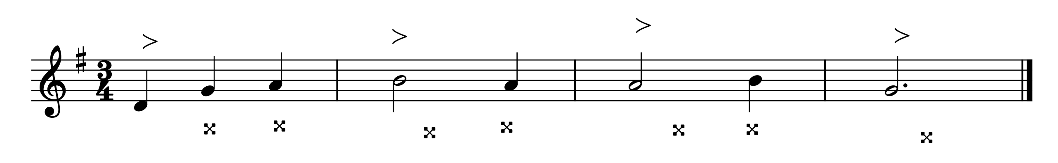

Luyện tập:
Nghe và đọc tên nốt nhạc là phách mạnh và phách nhẹ trong dòng nhạc dưới đây:
Mạnh
Mạnh
Mạnh
Mạnh
Nhẹ
Nhẹ
Nhẹ
Nhẹ
Nhẹ
Nhẹ
Nhẹ
Nhẹ

Slide 6

TRÒ CHƠI: Ai nhanh hơn

Slide 7
12
9
Nhịp 3/4 là loại nhịp có mấy phách trong 1 ô nhịp?
Nhịp 3/4 có: 3 phách trong 1 ô nhịp

Slide 8
12
9
Giá trị mỗi phách của nhịp 3/4 bằng nốt nào?
Nốt đen

Slide 9
Nội dung 2:
Đọc nhạc – Bài số 3

Slide 10
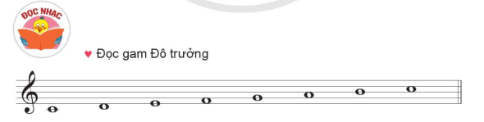

Slide 11


Slide 12
Tìm hiểu bài nhạc:
Bài đọc nhạc số 3
Bài được viết ở nhịp ¾ gồm 8 ô nhịp
Cao độ: Đô, rê, mi, son, la, si
Trường độ: Nốt đen, nốt trắng, nốt móc đơn, nốt đen chấm dôi, dấu lặng đen

Slide 13
Đọc nhạc từng câu:
Câu 1:

Slide 14
Đọc nhạc từng câu:
Câu 2:

Slide 15
Ghép toàn bài:
Bài đọc nhạc số 3

Slide 16

Đọc nhạc kết hợp gõ đệm theo phách:
Bài đọc nhạc số 3

Slide 17
Chủ đề 5: Thiên nhiên tươi đẹp
Tiết 19
Lý thuyết âm nhạc: Nhịp 3/4
- Đọc nhạc: Bài số 3

